Slide 1
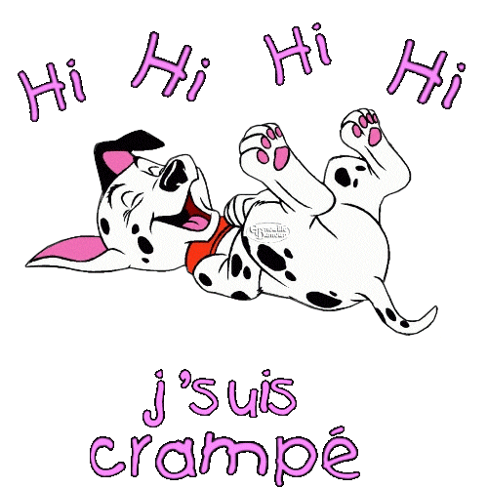

Bébé ours réprimandé par sa Maman
par Lande

Slide 2
Bébe ours est réprimandé.
Ces images valent tous les discours du monde !

Slide 3
Un bébé ours a mis sa mère en colère.
Elle a essayé de lui expliquer quelque chose dans un coin, puis elle l'attrape par le cou.
Mais l'amour est plus fort que tout...
Après cela, elle le prends entre ses pattes et lui fait un gros câlin comme seule une vraie maman sait le faire...

Slide 4
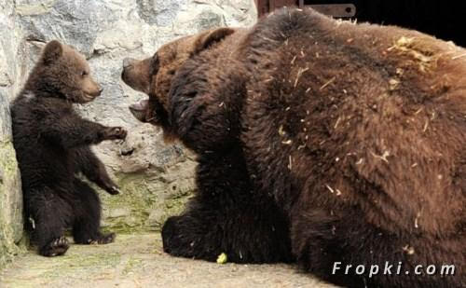
Merveilleuses photos du zoo de Sïmféropol en Crimée (Ukraine)

Slide 5
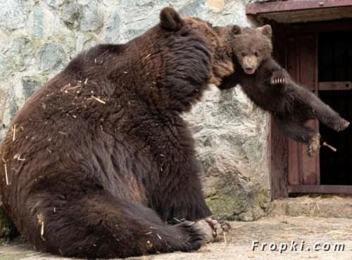

Slide 6
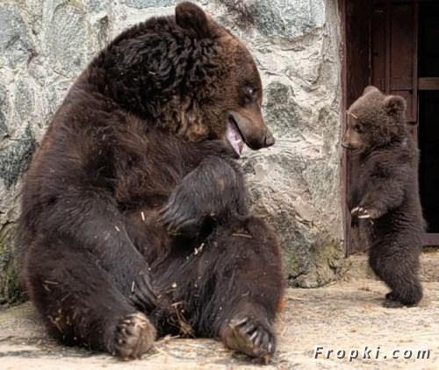

Slide 7
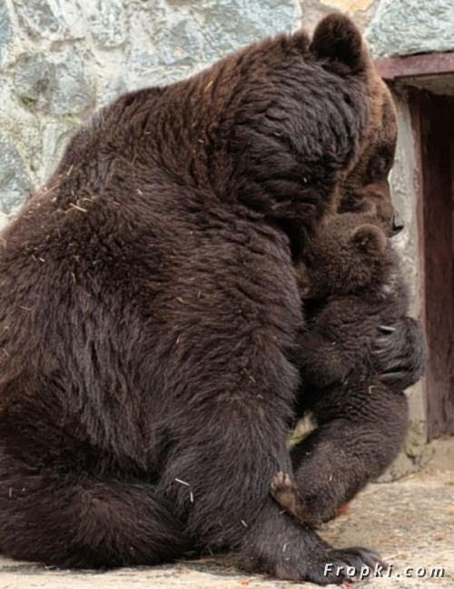

Slide 8
Peu importe, Maman
t'aime toujours!...

Slide 9
C’était
Bébé ours réprimandé par sa Maman
par Lande

